Slide 1


LA RECUPERIE CATALANE
ASSOCIATION SOLIDAIRE
DE REVALORISATION DES OBJETS OBSOLETES
Cahier des charges

Slide 2
PRESENTATION
La Récuperie Catalane est un projet d’association créer par trois jeunes désireux de contribuer au mouvement écologiste.
Cette contribution passe par la remise en circulation de produit destiné à la destruction.
Les axes principaux sont la récupération directement chez les donateurs à l’aide d’un camion
La transformation ou revalorisation en utilisant les objets vraiment hors d’usage comme matière première
Et finalement la remise en circulation des objets par le biais de la boutique

Slide 3

OBJECTIF
Qu’est ce que l’asso ?
Quel est son but ?
Qui la représente ?
Comment la contacter ?
Ou la trouver ?
Le but est dans un premier temps de créer un support de présentation pour l’association.
Et dans un second temps de faire la promotion de ce support par un moyen de diffusion afin de faire connaitre le projet et promouvoir les différents évènements
PRESENTER
DIFFUSER

Slide 4
SOLUTION
La solution retenue est la création d’un site internet. Celui-ci présentera 3 avantages :
Le site internet répond parfaitement à la première problématique de présentation en donnant la possibilité de créer une page présentant le projet ainsi que l’équipe.
Le site pourra avoir une page dédiée aux évènements et pourra être facilement mise à jour.
En therme de diffusion le site internet pourra facilement être promu grâce aux différents outils SEO, AdWords, mise en avant de la page Facebook etc…

Slide 5
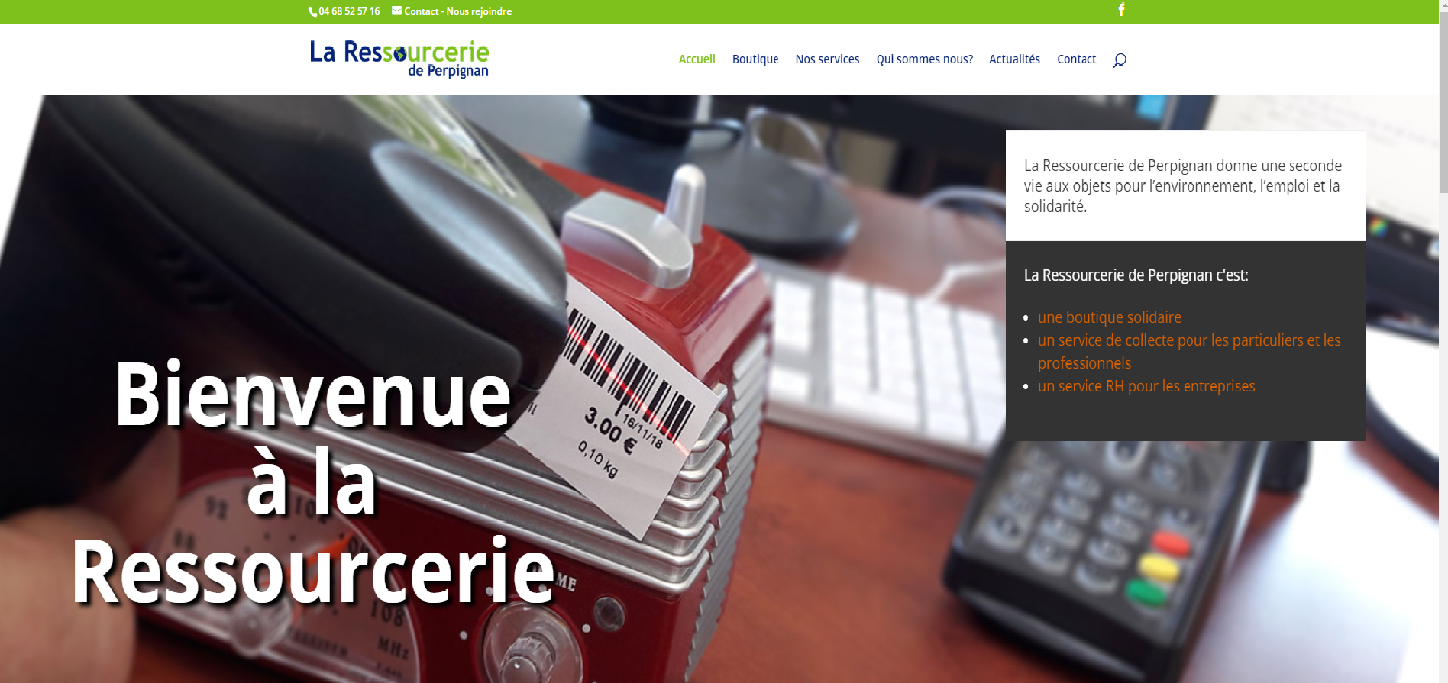
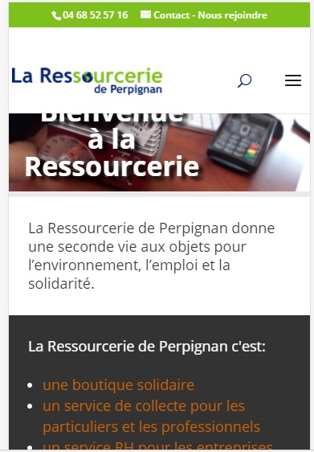
LA CONCURRENCE 1. La Ressourcerie de Perpignan
https://laressourceriedeperpignan.com/
Structure
Site en responsive avec un bandeau comportant les différentes
rubrique.
Le site est plutôt bien fait et joli dans l’ensemble.
Accueil / boutique / services / qui sommes nous / actualité / contact
Charte
Il utilise quelque touche de vert notamment le bandeau mais son message est plus axé sur l’emploi solidaire que sur l’écologie.
Plutôt blanc et froid. Trop professionnel/institutionnel pour notre cible
La boutique est surtout axée électroménager/électronique/bricolage.
Responsive :
Pb affichage texte et menu qui ne fonctionne pas
Conclusion
Notre message est plus écologique et nécessite d’une approche graphique plus verte et coloré
Ici c’est axée revente de matériel – nous beaucoup plus revalorisation de meuble et objet.
ATTENTION – à la technique et à l’adaptation responsive : taille police – menu. Mais aussi attention à la taille des photos
En desktop. Les agrandir trop nuit à la visibilité.

Slide 6
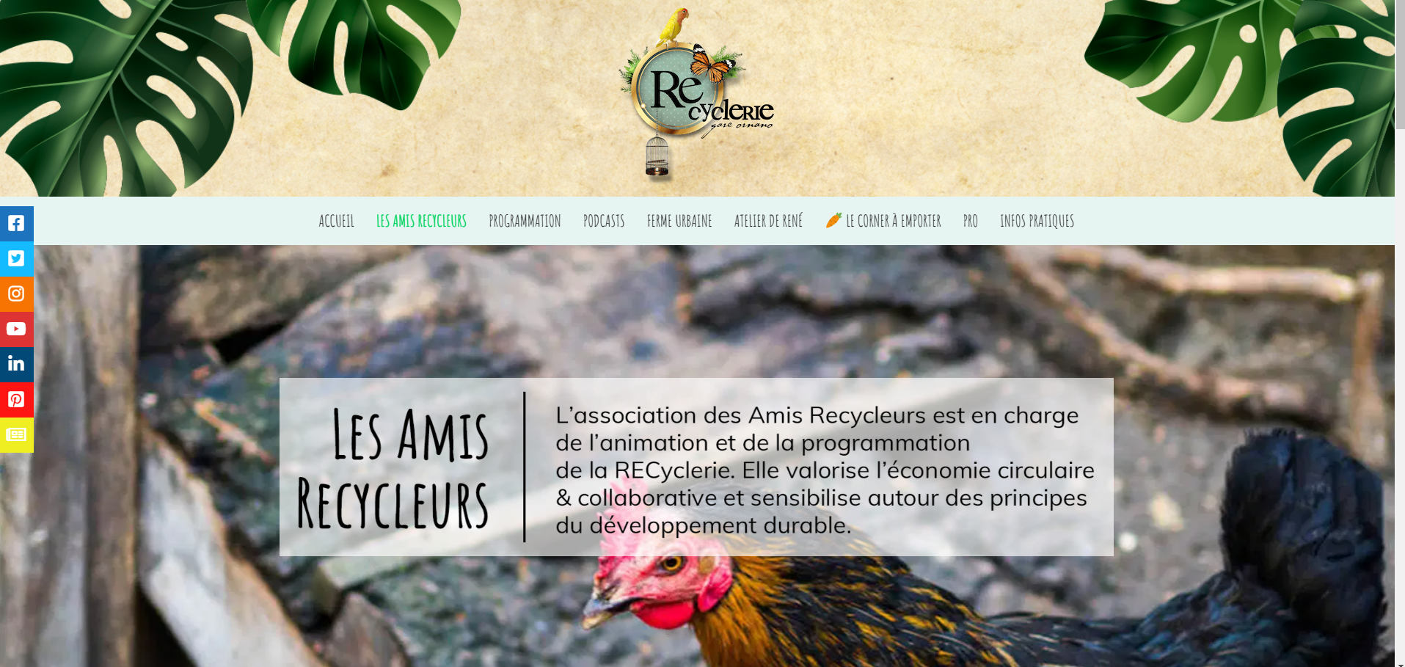
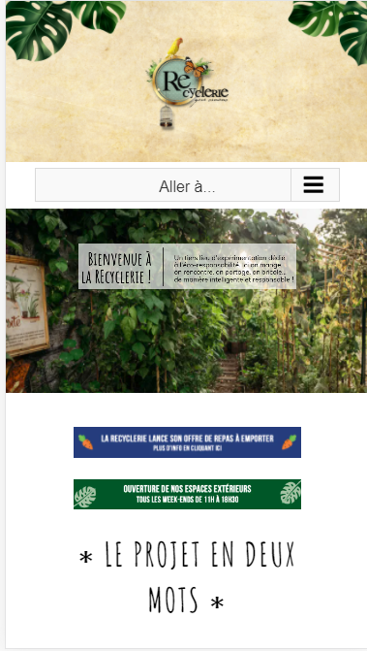
LA CONCURRENCE 2. La recyclerie
https://www.larecyclerie.com
Structure
Site en responsive avec un bandeau comportant les différentes
rubrique.
Accueil / présentation / programmation etc…
Structure classique mais efficace. Comme souvent le design responsive mal gérer entraine des écrans beaucoup trop grand en desktop ce qui nuit à la lecture.
Charte
Charte très agréable et dans le thème. La présence de feuille rappelle la nature et le fond en style papier recyclé est bien dans la thématique écologique.
Cette recyclerie est très axé agriculture élevage.
Conclusion
Attention au design en desktop

Slide 7






LE SITE
logo
nav
contact
Le site va aborder une structure classique avec logo icone et bandeau
Responsive sur 3 niveaux
Nous utiliserons Bootstrap et son système de grille à 12 colonnes
Un page accueil présentation du projet
Une page équipe qui présente l’équipe en charge du projet
Une page évènement qui présente les évènement à venir.
logo
nav
logo
nav
ACCEUIL
PRESENTATION
EVENEMENT

Slide 8
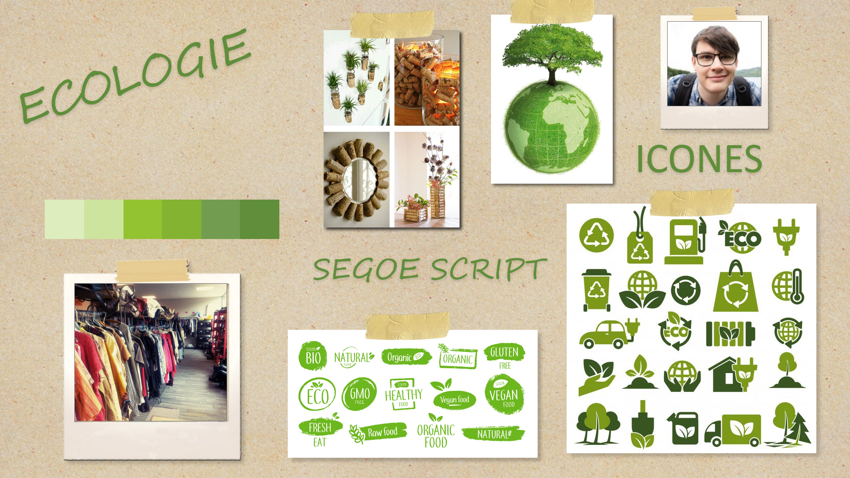
MOOD BOARD

Slide 9
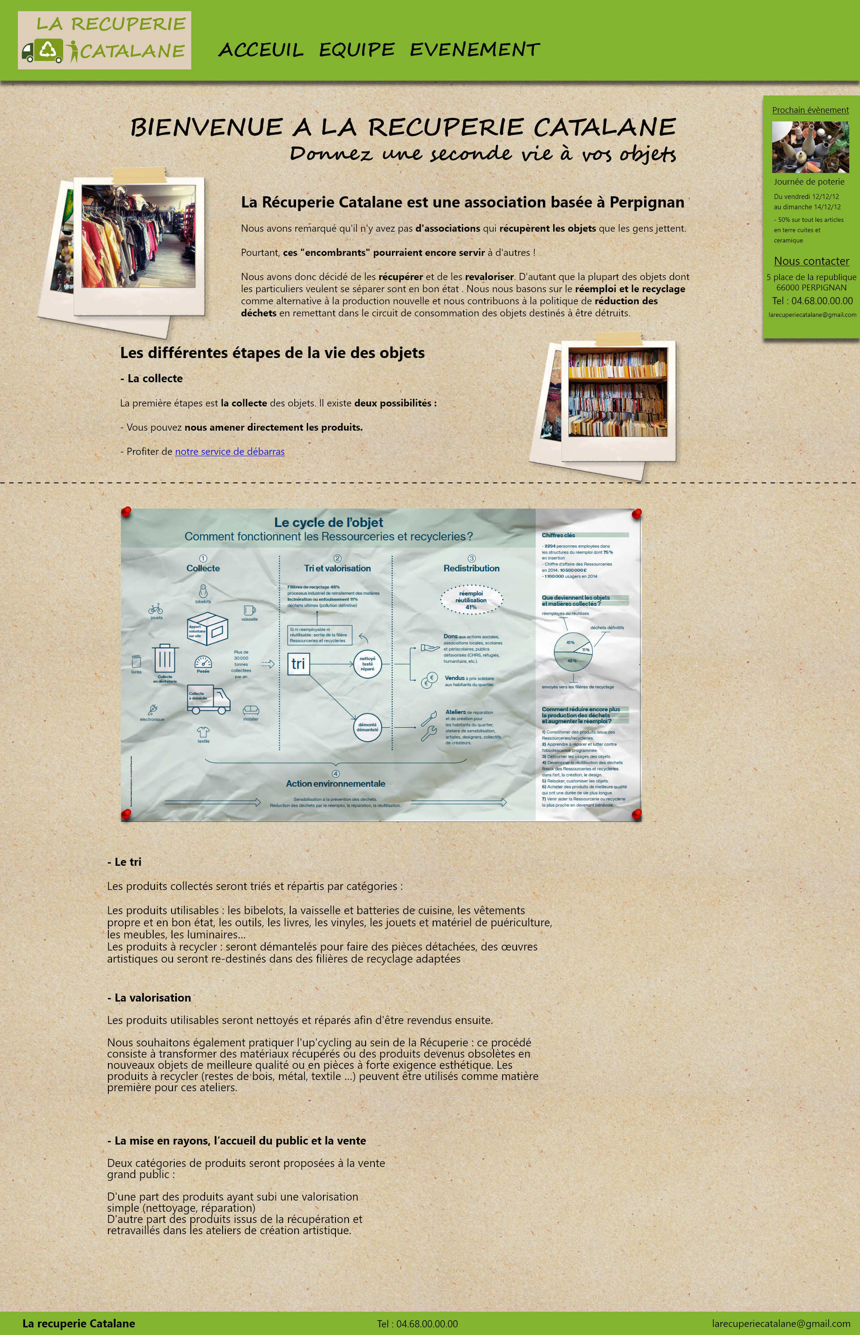
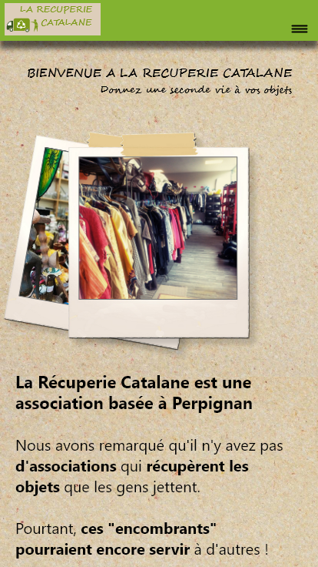
MAQUETTE
Desktop
smartphone

